Slide 1






新一代移动ERP平台
“BigSun移动ERP平台+移动条码系统”
Cloud
Mobile
NFC/Bluetooth
WIFI/LAN
www.allstar-sz.com

Slide 2


平台简介
【产品设计框架】
◎ 一键式部署，支持公有云环境；
◎ 国家专利产品，与金蝶云星空和K/3 Wise无缝集成；
◎ 完全移动化，高效完成传统ERP业务；
◎ 智能移动式动态电子报表及看板；
【具体功能】：
库存物流制单、调拨与盘点、生产和工序汇报、QA品质检验、固定资产盘点，以及库存物料和客户物料的条码标签设计、生成与打印、移动单据附件上传/审核/反审/查询/删除/打印等操作
项目定制
项目定制化需求与改造
客户标签
定制
行业深度范围
MES/生产执行
QMS/质量追溯
BI图表
领域
制造工厂
商贸流通
标准功能范围
（二维码/一维码）
标准供应链
生产及工序
功能
SN码绑定
资产条码
IPQC/FQC
平台基础
VB/.NET/Android
平板/手机
基础
智能仓储
计划执行
品质监管
移动供应链制单
移动生产汇报
移动品质检验
移动资产盘点
移动条码标签
入库/出库
调拨与盘点
委托与受托
查询/审核
齐套领料
工单汇报
工序汇报
BI生产看板
IQC来料检验
IQC不良品处理
PQC制程检验
QA附件管理
盘点方案
资产查询
资产盘点
标签设计
库存标签打印
客户标签打印
SRM标签打印

Slide 3
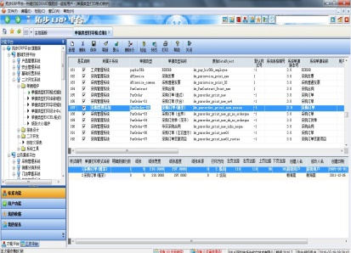

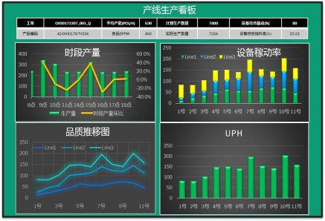

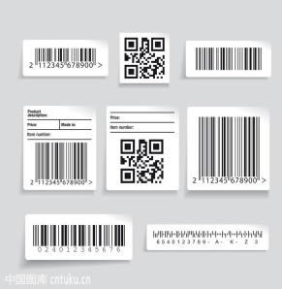

功能设计
【业务应用范围】
ERP单据处理
QA检验
电子看板
资产管理
条码标签
我们就是一台移动化的PC终端设备
我们就是一台PDA条形码读写设备
我们就是一台移动报表与看板设备
我们就是一台品质检验记录设备
我们就是一台资产管理设备
我们能配套ERP高效完成日常繁琐的工作！

Slide 4
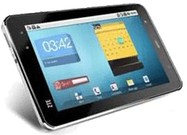





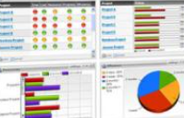
整体流程
【模拟业务场景】
快速完成初
始化
①标签设计
②标签打印
③初始盘点
批量标签打印
参数与权限
初始化库存盘点
打印库存标签
快速完成
ERP业务操作
①品质检验
②入库/出库
③盘点和调拨
④装箱/拆箱
⑤生产汇报
⑥资产盘点
⑦库存标签
⑧客户标签
⑨国标码
⑩批次/SN
QA
品质业务
入库业务
出库业务
盘点/调拨业务
单据打印
移动单据打印
资产业务
标签打印
生产/工序汇报业务
完整的业务
追溯
①条码跟踪
②SN追溯
③电子看板
上下游业务追溯
移动查询
业务跟踪
电子看板
快速查询
快速打印
快速盘点
快速做单
快速质检

Slide 5



业务框架
【作业框架】
功能框架
库存结构分析
库存结构分析
库龄分析
库龄分析
库存呆滞看板
库存呆滞看板
采购订货看板
采购订货看板
管理分析
箱条码档案
箱条码档案
批次业务跟踪
批次业务跟踪
生产进度看板
生产进度看板
销售业绩看板
销售业绩看板
库存查询
外购入库/退料
销售出库/退货
其他入库
其他出库
其他出库
条形码
移动ERP
委外入库
委外入库
委外出库
委外出库
完工入库/退库
生产领/补/退料
直接调拨/分步调拨
直接调拨/分步调拨
IQC/FQC
IQC/FQC
QA不良品处理
QA不良品处理
生产汇报
工序汇报
收货通知
收货通知
发货通知
发货通知
SN码生成/绑定
SN码生成/绑定
生产上料校验
销售发货校验
国际码注册/跟踪
国际码注册/跟踪
标签生成/打印
标签生成/打印
装箱/拆箱
装箱/拆箱
动态盘点
电子盘点
电子盘点
单据打印
条码标签
单据打印
单 据
基础资料条码
组合条码
装箱/拆箱条码
客户标签
国际码
SN码
基础设置
标签设计
国标码档案
用户/设备授权
条码绑定规则
移动控制参数
图 表

Slide 6
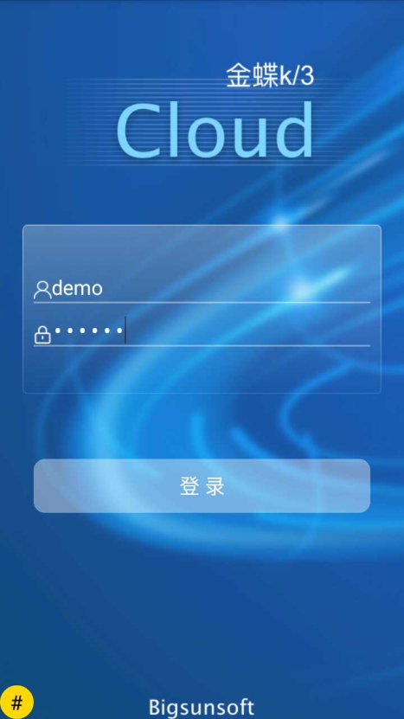
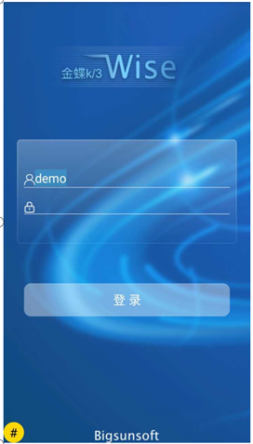

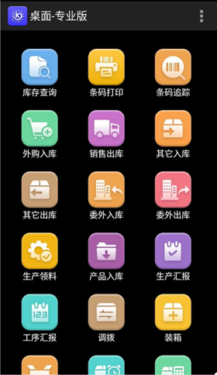
登录界面
【产品功能清单】
支持K/3 Wise v12.0和金蝶云星空v6.0以上版本
支持按设备ID和系统用户多层级控制权限
允许在多台移动端多用户同时应用
震撼来袭
【特有专利技术】
有码扫码！无码选单！盲扫！

Slide 7
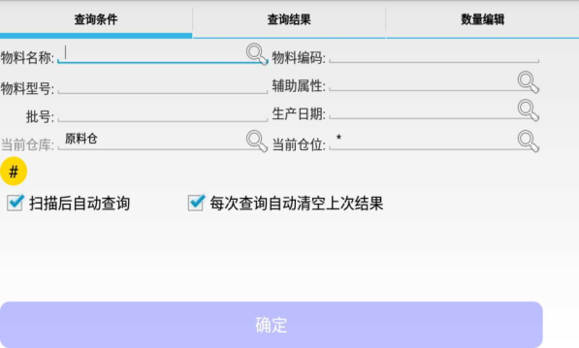
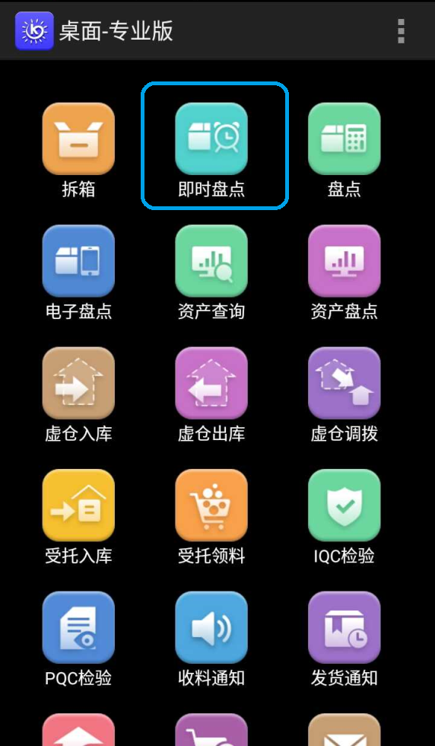

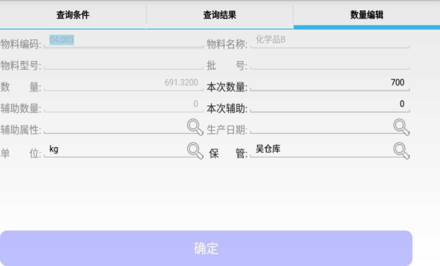

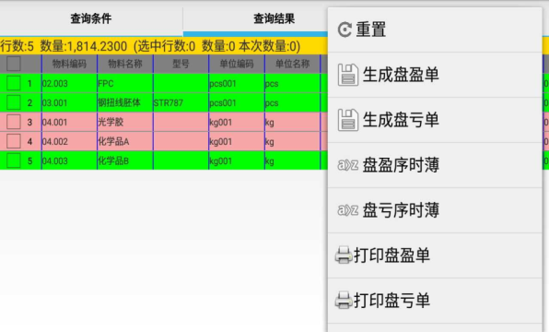
业务亮点
【移动即时盘点】
无需创建盘点方案
随时扫码自动生成盘点信息
节省盘点工作时间
轻松便捷地完成日常盘点工作

Slide 8
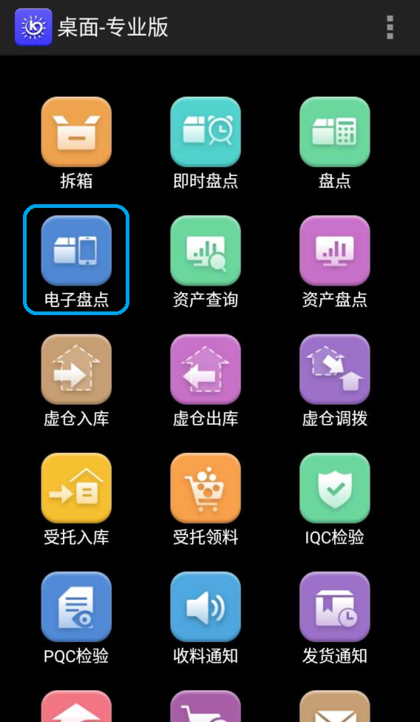
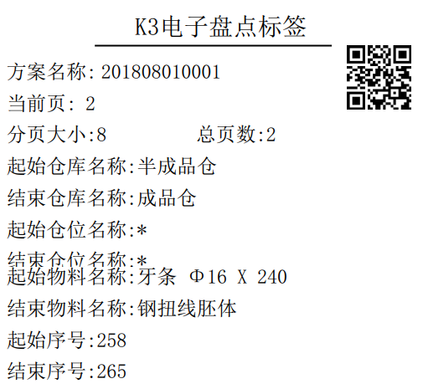
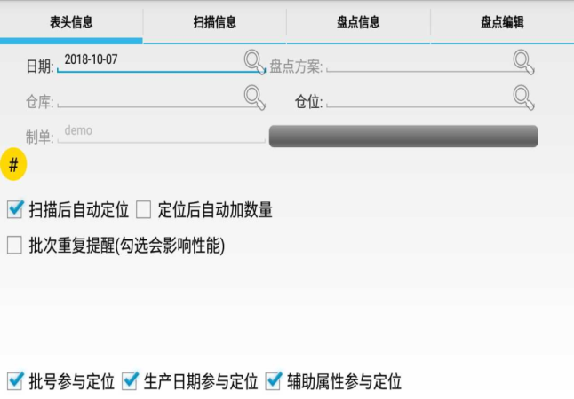
业务亮点
【移动电子盘点】
◎ 满足库存信息量巨大的业务场景，提高盘点效率
◎ 提交后自动生成盘点差异
◎ 扫码盘点，实盘数量自动累加
◎ 允许重复盘点提示控制方式
◎ 无需打印盘点单，不用手写盘点数据，系统自动计算并分配生成电子盘点清单
01

Slide 9
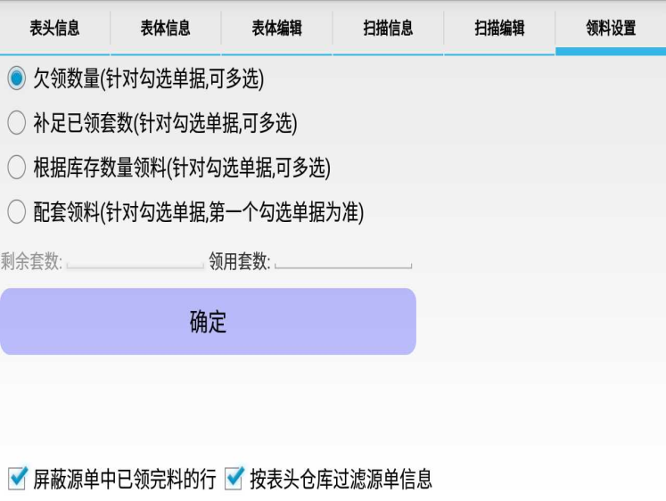
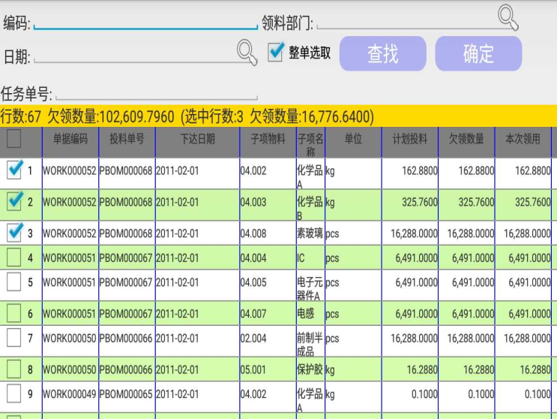
业务亮点
【移动工单领料出库】
◎ 支持生产工单基于不同算法的多种领料方式
（按欠料、按库存、齐套补、配套领）
◎ 支持领料时动态查询库存数量信息
◎ 支持默认匹配工单成本对象或共耗成本对象
◎ 支持自动匹配最近单位成本回填算法
◎ 控制非生产部门领用……

Slide 10
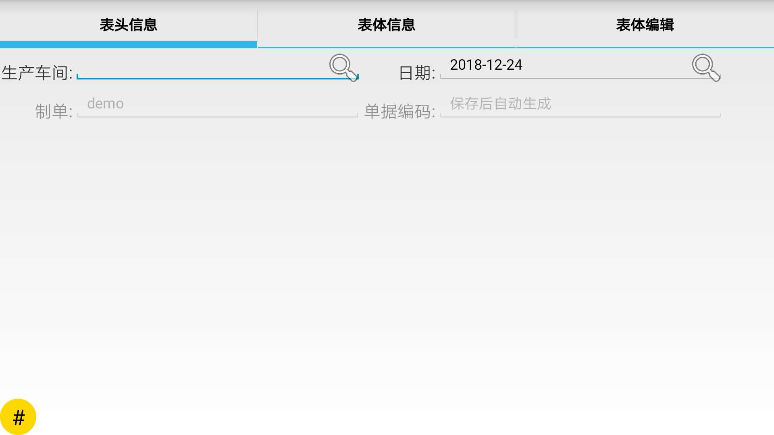
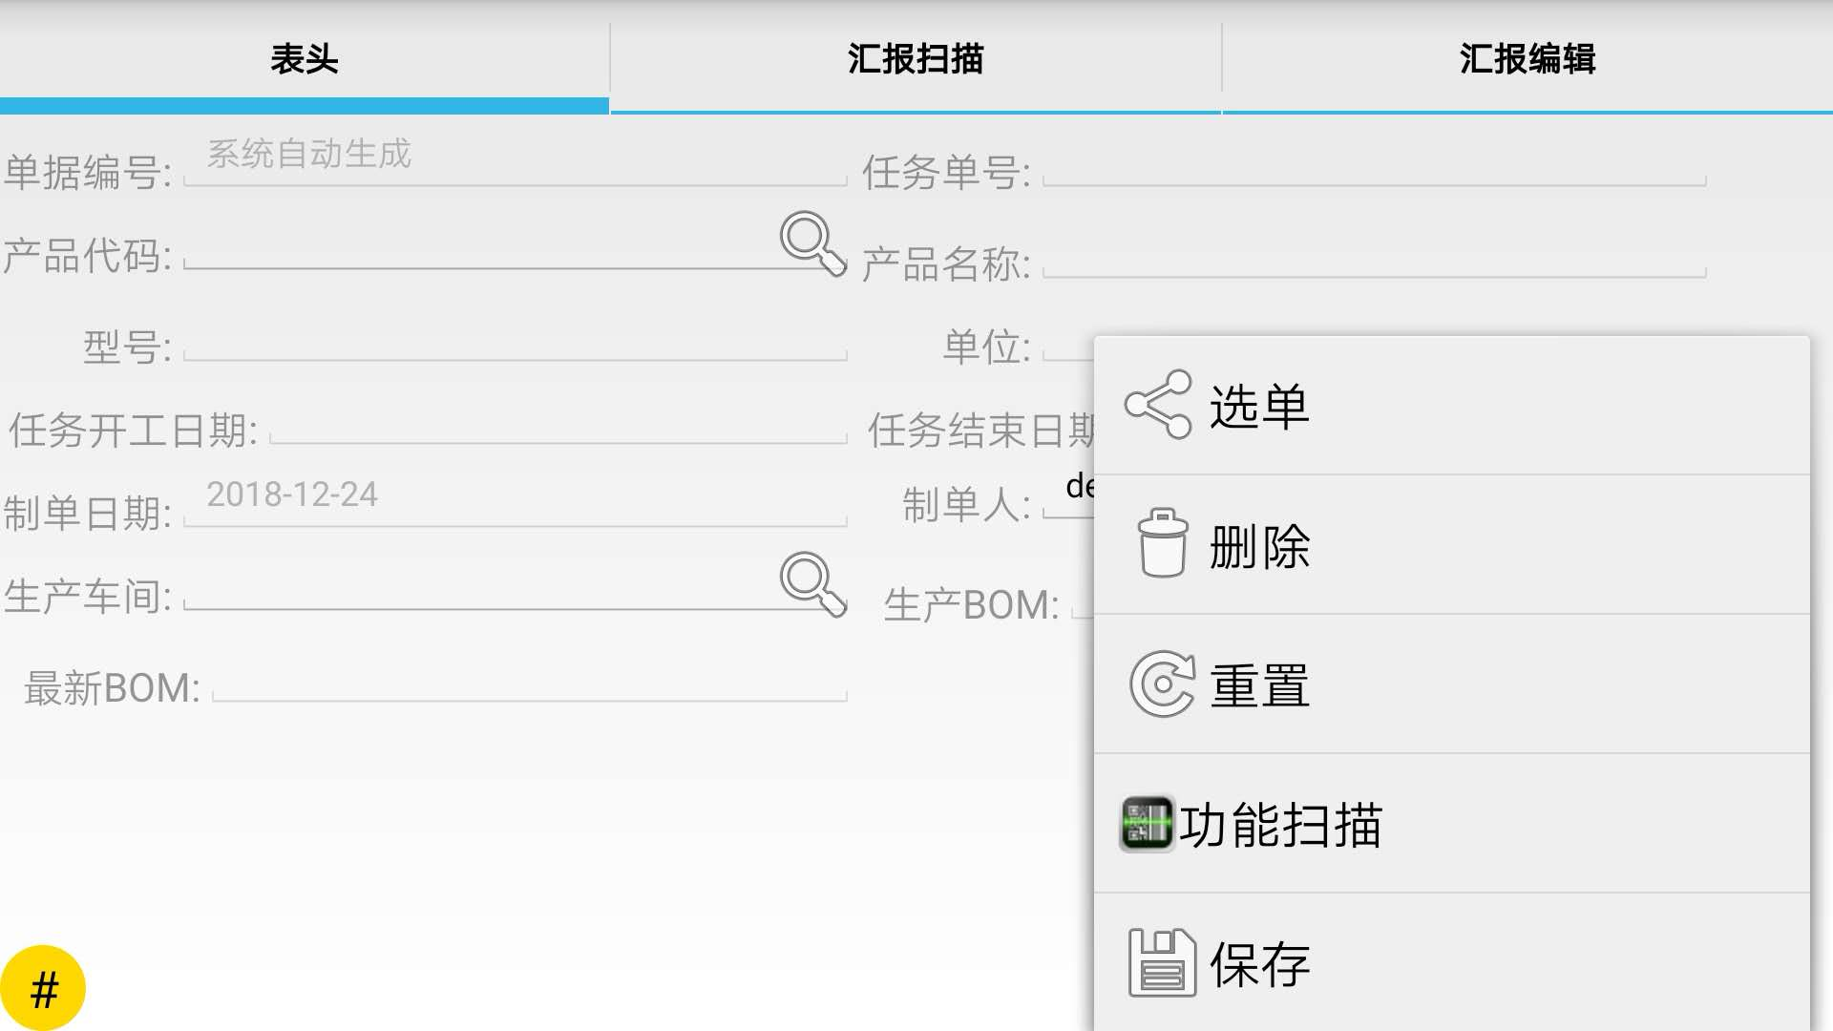
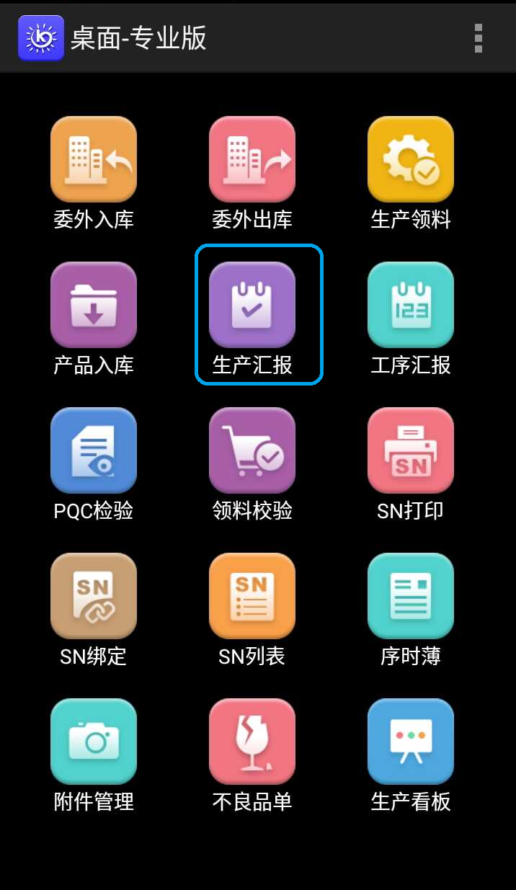
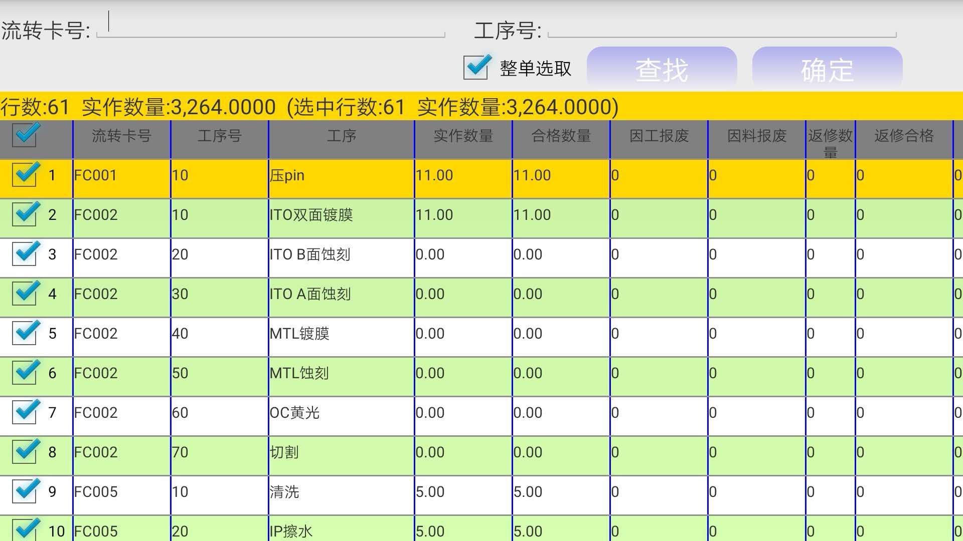
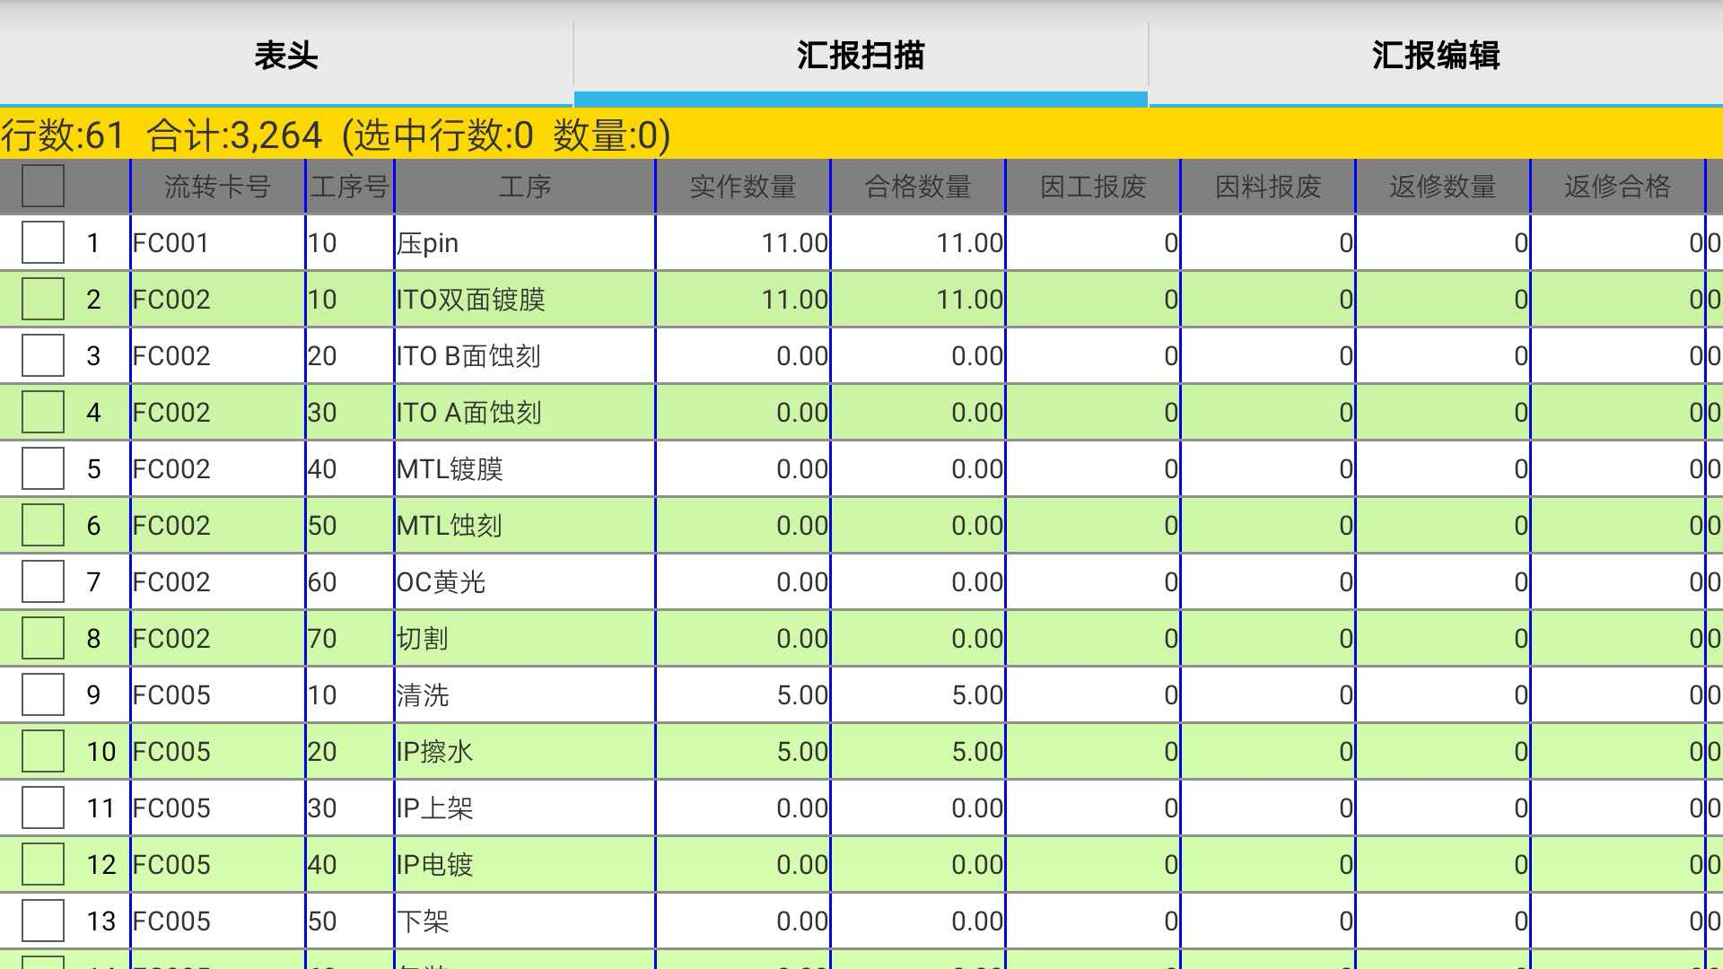
业务亮点
【移动生产汇报】
◎ 支持按工单或按工序汇报
◎ 允许扫码录入机台/产线、
操作工、工时等信息
◎ 允许动态查询生产执行进度

Slide 11

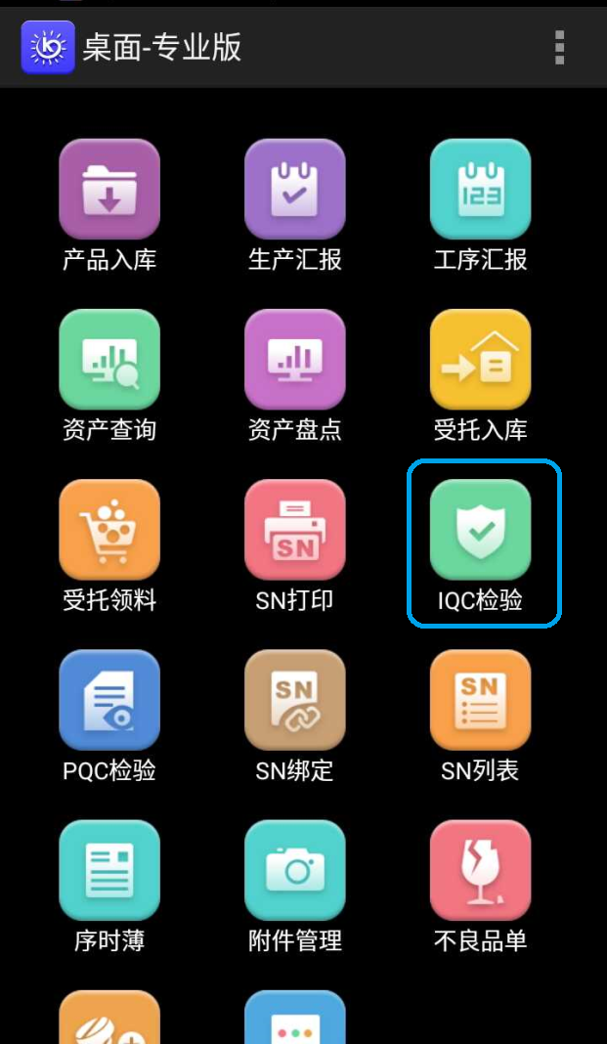
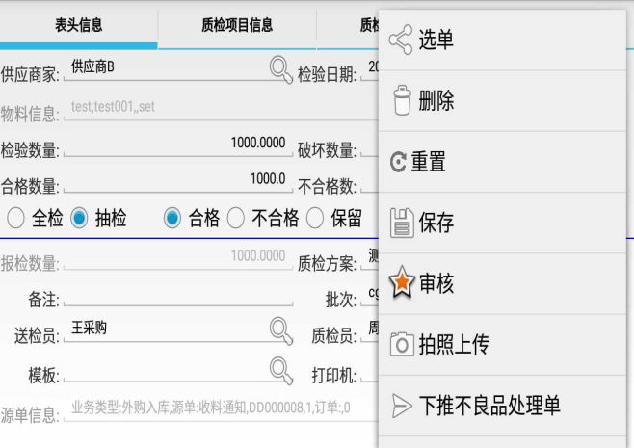
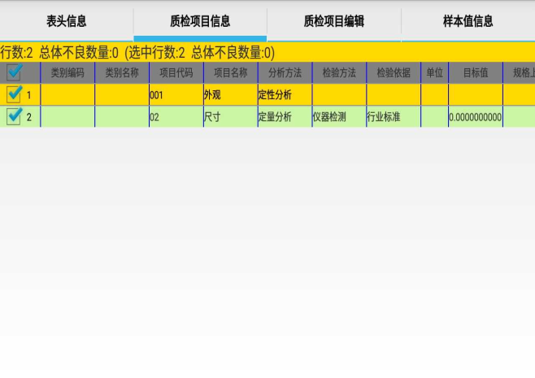
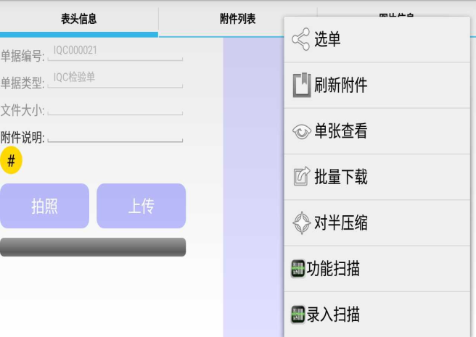
业务亮点
【移动品质检验】
◎ 支持对定量检验项目录入实测值
◎ 支持按不良记录自动匹配AQL标准进行品质判断
◎ 支持对不良原因拍照保存
◎ 支持直接下推生成不良品处理记录

Slide 12
功能清单
K/3 WISE&金蝶云星空
PC端
移动端APP
供应链管理
供应链管理
系统设置
供应链管理
生产管理
品质管理
1）许可与授权
2）商品国际码
3）业务控制台（参数控制）
4）云部署Python插件
5）产品用料追溯绑定
6）FastRepore标签设计软件
7）电子及固定资产盘点方案设置
8）移动业务单据打印模板(.xls)
9）基础资料条码和SN码打印工具
10）包装条码档案及外部包装条码导入
1）即时库存查询
2）条码业务追溯
3）采购业务单据
4）销售业务单据
5）调拨业务单据
6）其它业务单据
7）盘点业务处理
8）简单生产出入库业务
9）装箱、拆箱业务单据
10）SN码、条码标签生成和打印
11）品质业务追溯
12）商品国标码
13）资产查询与盘点
【SRM领域】
1）SRM送货单生成与打印
2）SRM送货包装标签生成和打印
1）生产领料/退料/补料
2）生产订单汇报
3）生产完工入库
4）委外出入库业务
5）受托加工业务
6）工序流转卡汇报
7）工单电子看板
8）工序进度看板
【MES领域】
1）工单派工计划（产线派工）
2）首件管理
3）SOP扫码下载预览
4）工序接收/报工
5）工序检验/测试记录（设备对接）
6）工序不良及返修记录
7）生产治具（工/夹/模寿命和领退）
1）IQC检验
2）FQC检验
3）IPQC检验
4）生产领料校验（纠错功能）
5）销售出库校验（防错功能）
6）SPC分析
7) 附件管理

Slide 13




应用价值
【效率提升价值】
◎ 移动化高效率的扫码制单操作方
式，能极大简化系统化操作工作量
工时
N…
20s
20s
20s
<3s
◎ 平均每2秒钟一张的极速制单周
期，既解放了ERP录入工作，也
简化了工作流程，更节省了大量
的时间和人力成本
0
0
1
1
手工
条码枪
PDA
移动平台
手工打印
手工打印
手工打印
生单打印
手工录入
扫描字段
扫描生单
移动打印
单据审核
库存查询
标签打印

Slide 14
应用价值
【移动ERP应用价值】
移动ERP对比PC端操作优势明显
PC+手工
VS
移动ERP平台
移动ERP应用价值
序号 | 价值标准 | PC+手工 | 移动ERP | 应用价值体现
1 | 系统数据时效性 | ◎ | √ | 提高 50%~70%
2 | 库存准确率 | ◎ | √ | 提高到 99.9%
3 | 库存盘点效率 | ◎ | √ | 提高 50%~70%
4 | 品质管控效率 | ◎ | √ | 提高 50%
5 | 生产进度即时性 | ◎ | √ | 提高 50%
6 | 财务结算及成本核算准确性 | ◎ | √ | 提高 30%
7 | 人力成本效益价值 | ◎ | √ | 减少 10%~15%

Slide 15



典型案例
深圳市爱贝科精密机械有限公司
【公司简介】中国知名精密机床和高端数控主轴的研发、设计和精加工成套系统设备供应商，主营各类高精尖机
床主轴、传动电机及相关部件研制和精精密生产等业务；
【业务使用范围】：SRM协同工具、供应链（批次/SN标签及出入库）、生产与工序汇报、品质检验、客户化标
签打印、BI看板等。
安费诺精密连接器(深圳)有限公司
【公司简介】全球最大精密连接器件生产供应商，全球500强、美国财富100强公司;电子/五金/注塑/装配/医疗器械
等；主营产品包括高铁、飞机、新能源汽车等所需高端连接器件及医疗连接器配套产品；
【业务使用范围】：供应链（批次/质保期标签及出入库）、生产汇报、品质检验、客户化标签打印等。
深圳市飞鲨电子有限公司
【公司简介】深圳市知名精密制造型研发与生产企业，国家级高新企业，主营家用消费级无人机和VR设备等系列
产品的研发设计和生产制造，在高端消费电子领域的出口市场有相当的市场影响力；
【业务使用范围】：供应链（批次/SN标签及出入库）、生产与工序汇报、品质检验、BI看板等

Slide 16







































典型客户
【适用业务场景】
广泛应用于：机械、五金、电子、塑胶、家电、包装、家具、建材、医疗等各类生产及商贸流通等行业。
在此输入正文内容
在此输入正文内容
在此输入正文内容
在此输入正文内容
在此输入正文内容
在此输入正文内容
在此输入正文内容
在此输入正文内容
在此输入正文内容
在此输入正文内容
在此输入正文内容
在此输入正文内容
在此输入正文内容
在此输入正文内容
在此输入正文内容
在此输入正文内容
Notes:
4008856616

Slide 17
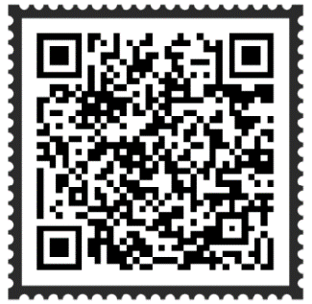
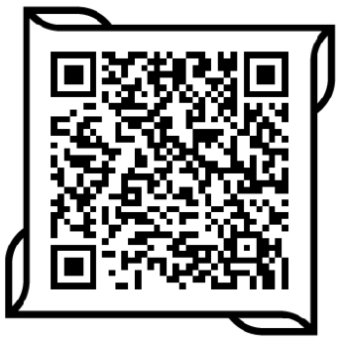
深圳市爱世达资讯科技有限公司
www.allstar-sz.com
0755-27387986
137 1502 3810（微信）
产品试用登录方式
K/3WISE下载请扫我
金蝶云星空下载请扫我
www.allstar-sz.com

Slide 18
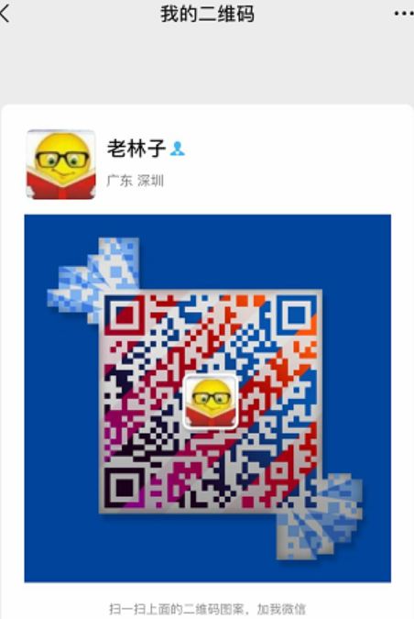
BS移动条码系统
BS移动ERP平台
BS定制化MES系统
实验室管理系统（LIMS）
家装行业ERP系统

